Slide 1
Образовательные результаты УМК «Экология» и подходы к диагностике
М.В. Аргунова, д.п.н., к.б.н., заслуженный учитель РФ,
ведущий эксперт ГАОУ ДПО МЦРКПО
Д.В. Моргун, к.б.н., к.ф.н., почётный работник общего образования РФ,
директор ГБОУДО МДЮЦ ЭКТ

Slide 2
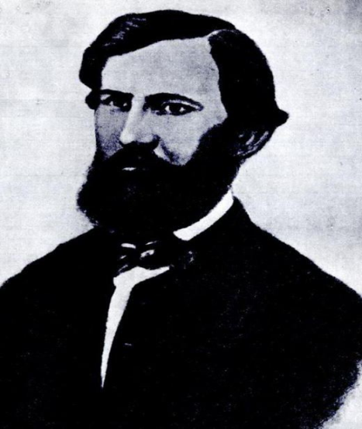
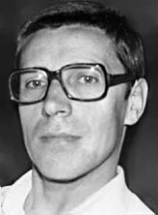
«…Каждый урок должен быть для наставника задачей, которую он должен выполнять заранее обдумывая: на каждом уроке он должен чего-нибудь достигнуть, сделать шаг дальше и заставить весь класс сделать этот шаг…»
К.Д. Ушинский, 1824 – 1871, основоположник научной педагогики
«…Задача учителя не в том, чтобы дать ученикам максимум знаний, а в том чтобы привить им интерес к самостоятельному поиску знаний, научить добывать знания и пользоваться ими…»
К. Кушнер, российский историк, поэт, афорист (род. в 1941 г.)

Slide 3
Целевые ориентиры программы учебного предмета
Программа учебного предмета «Экология» для 10 — 11 классов разработана на основе фундаментального ядра общего образования в соответствии с требованиями ФГОС к структуре и результатам освоения основных образовательных программ среднего (полного) общего образования и ориентирована на реализацию требований ФГОС к экологической подготовке учащихся.
Курс направлен на удовлетворение индивидуальных потребностей учащихся в области экологического образования, развитие умений самостоятельной образовательной деятельности, формирование установок на здоровый, безопасный, экологически целесообразный образ жизни с учётом значимости экологической подготовки для дальнейшей профессиональной деятельности и социализации.
Цель курса: создание условий для формирования экологического мышления и культуры на основе представлений о взаимосвязи элементов в системе «человек — общество — природа»), развития и самореализации учащихся для осознания необходимости здорового, безопасного и экологически целесообразного образа жизни.

Slide 4
Примерная основная образовательная программа
Программа и содержание курса разработаны с учетом Примерной основной образовательной программы (ПООП) учебного предмета «Экология» (одобрена решением федерального учебно-методического объединения по общему образованию (протокол от 28 июня 2016 г. № 2/16-з).
В соответствии с ПООП, материал учебника направлен на обеспечение общеобразовательной подготовки выпускников, на развитие экологического сознания и ответственности, формирование целостного восприятия сущности природных процессов и результатов деятельности человека в биосфере.
ПООП ориентирует на приоритет практических компетенций учащихся: умение использовать учебное оборудование, проводить измерения, прогнозировать и оценивать последствия бытовой и производственной деятельности человека, моделировать экологические последствия хозяйственной деятельности, что реализовано в содержании учебника.

Slide 5
Основные задачи курса
Обучающие:
сформировать знания об устойчивом развитии цивилизации, основных законах экологии и о биосферосовместимых принципах деятельности человечества;
овладеть знаниями и навыками, необходимыми в области мониторинговых исследований окружающей среды.
Воспитательные:
сформировать гражданскую позицию, связанную с ответственностью за состояние окружающей среды, своего здоровья и здоровья других людей, активную общественную позицию как в деле отстаивания своих законных прав на благоприятную окружающую среду, так и в практическом участии в мероприятиях по формированию благоприятной среды, предотвращению и недопущению экологических правонарушений (организация экологического школьного мониторинга);
помочь в осознании своей роли в улучшении будущего, тесной взаимосвязи между природой, экономикой и обществом;
создать условия для принятия ценностно-смысловых ориентиров (познание как ценность, «я» как ценность, другие люди как ценность, социально- значимая деятельность как ценность, ответственность как ценность), формирования УУД и ключевых образовательных компетентностей.

Slide 6
Основные задачи курса
Развивающие:
развить умение самостоятельно приобретать необходимые знания, грамотно работать с информацией, формулировать выводы и на их основе выявлять и решать проблемы;
стимулировать аналитическое, творческое и критическое мышление;
развить способности принимать и осуществлять перемены, делать выбор, быть ответственным за результат собственных действий;
сформировать умение выявлять причинно-следственные связи экологических нарушений как глобального, так и регионального характера;
развить мотивационную сферу личности как фактора повышения интереса к изучению поставленных проблем, активному поиску решений;
усовершенствовать коммуникативные навыки и опыт сотрудничества в группе, коллективе, навыки предотвращения конфликтных ситуаций, умелого выхода из них для выявления учащимися социально-экологических проблем и путей их решения.

Slide 7
Обзор планируемых результатов
Личностные, метапредметные и предметные результаты освоения предмета
В соответствии с требованиями ФГОС, разработанный междисциплинарный курс «Экология» ориентирован на освоение систематических научных знаний, способов действий на метапредметной основе, что является основой для формирования личностных, метапредметных и предметных результатов учащихся.
Личностные результаты:
бережное и ответственное отношение к объектам окружающей среды;
восприятие природы как ценностного объекта охраны и защиты;
ответственное отношение к коллективному результату деятельности;
выработка гражданской позиции, связанной с ответственностью за состояние окружающей среды, своего здоровья и здоровья других людей;
достижение взаимопонимания, успешного взаимодействия с педагогами и сверстниками в учебных и жизненных ситуациях;
способность ставить цели и строить жизненные планы;

Slide 8
Личностные результаты
развитие умения самостоятельно приобретать необходимые знания, применять их на практике, работать с информацией, формулировать выводы и на их основе выявлять и решать проблемы;
развитие способности принимать и осуществлять перемены, делать выбор, быть ответственным за результат собственных действий, уметь предотвращать конфликтные ситуации;
приобретение коммуникативных умений и опыта сотрудничества для выявления социально-экологических проблем и путей их решения;
достижение взаимопонимания, успешного взаимодействия с педагогами и сверстниками в учебных и жизненных ситуациях;
способность ставить цели и строить жизненные планы;
адекватная самооценка учебной и социально-значимой деятельности, уровня с формированности ключевых образовательных компетентностей.
достижение взаимопонимания, успешного взаимодействия с педагогами и сверстниками в учебных и жизненных ситуациях;
способность ставить цели и строить жизненные планы;
адекватная самооценка учебной и социально-значимой деятельности, уровня сформированности ключевых образовательных компетентностей.
.

Slide 9
Метапредметные результаты
Метапредметные результаты:
овладение различными видами деятельности по получению нового знания (получать информацию из различных источников, обобщать, систематизировать и анализировать, критически оценивать и интерпретировать, умело применять знания на практике);
определение проблем и причин их возникновения;
способность формировать и отстаивать собственное мнение, выявлять причинно-следственные связи различных процессов, в т. ч. экологических, принимать решения по их устранению;
использовать коммуникативные навыки при разработке стратегии решения экологических проблем, работать в команде, аргументировать и представлять свою позицию в форме проектов, презентаций и т. д.

Slide 10
Предметные результаты
Предметные результаты:
сформированность представлений об экологической культуре как условии достижения устойчивого (сбалансированного) развития общества и природы, об экологических связях в системе «человек — общество — природа»;
сформированность экологического мышления и способности учитывать и оценивать экологические последствия в разных сферах деятельности;
владение умениями применять экологические знания в жизненных ситуациях, связанных с выполнением типичных социальных ролей;
владение знаниями экологических императивов, гражданских прав и обязанностей в области энерго- и ресурсосбережения в интересах сохранения окружающей среды, здоровья и безопасности жизни;
сформированность личностного отношения к экологическим ценностям, моральной ответственности за экологические последствия своих действий в окружающей среде;
сформированность способности к выполнению проектов экологически ориентированной социальной деятельности, связанных с экологической безопасностью окружающей среды, здоровьем людей и повышением их экологической культуры.

Slide 11
Предметные результаты
По окончанию изучения курса учащиеся освоят:
основы биоэкологии (экологические связи и организацию жизни, общие законы действия факторов среды на организмы, организмы как открытые системы, популяции, сообщества, экосистемы, развитие сообществ, основные законы устойчивости живой природы);
основы глобальной экологии (экологические кризисы, современные глобальные проблемы человечества и возможные пути их решения), экологические связи в системе «человек – общество – природа»;
основы региональной экологии (местные социально-экологические проблемы, снижение рисков);
основные понятия и принципы устойчивого развития;
специфику социоэкосистем и урбоэкосистем, природные, демографические и социально-экономические факторы устойчивого развития, направления оптимизации систем жизнеобеспечения горожан, факторы, обуславливающие качество городской среды;
экологические последствия хозяйственной деятельности человека, правовые и экономические аспекты природопользования, реализация экологической политики в области природопользования и ресурсосбережения;
основы экологического мониторинга и рационального ресурсопотребления, экологические риски при добыче природных ресурсов.
проблемы и причины их возникновения;

Slide 12
Пример: Раздел 4. Качество окружающей среды и системы жизнеобеспечения
(6 часов)
Параграф | Основные понятия и термины | Виды деятельности
§24. Экологическая безопасность, качество среды и качество жизни населения. Здоровье человека | Качество среды обитания. Качество жизни. Поиск технологий, сводящих к минимуму энергетические и вещественные затраты. Экологическая безопасность и здоровье человека, навыки по выработке и поддержанию здорового образа жизни; | Сформировать представление об экологической безопасности на разных уровнях. Сравнивать понятия качества среды и качества жизни, установить их смысловую взаимозависимость. Устанавливать и сравнивать разные точки зрения, прежде чем принимать решения и делать выбор.

Slide 13
Параграф | Основные понятия и термины | Виды деятельности
 | экологические аспекты здоровья; риски для здоровья населения и загрязнение окружающей среды, защита здоровья людей; социальный, техногенный и экологический риски. Продовольственная безопасность. Экологический менеджмент, система экологических нормативов. Экологический контроль и аудит | Сформировать представление об экологической безопасности на разных уровнях. Сравнивать понятия качества среды и качества жизни, установить их смысловую взаимозависимость. Устанавливать и сравнивать разные точки зрения, прежде чем принимать решения и делать выбор..

Slide 14
Виды деятельности
Формулировать понятие продовольственной безопасности Дифференцировать содержание понятий экологического менеджмента, экологического контроля и аудита, давать дефиниции понятий и описывать их значение для оценки экологических рисков.
Описывать систему экологических нормативов, приводить примеры их соблюдения в конкретной практике.

Slide 15
Параграф | Основные понятия и термины | Виды деятельности
§25.Ресурсосбережение как образ жизни | Ресурсосбережение, технологии ресурсосбережения. Энергосбережение. Подходы к рациональному использованию ресурсов в быту и в других сферах жизнедеятельности человека. | Определять ресурсосберегающие технологии. Сравнивать подходы к потреблению природных ресурсов человеком. Описывать особенности ресурсосбережения в контексте урбанизации. Адекватно оценивать потребление энергии в быту и в образовательном учреждении.
Реализовать в повседневности способы энергосбережения. Ответственно относиться к реализации принципов энергосбережения, транслировать их в ближайшем социальном окружении. Формировать основы культуры использования энергии и ресурсосбережения в повседневной жизни.

Slide 16
Параграф | Основные понятия и термины | Виды деятельности
§ 26. Традиционная и альтернативная энергетика. Энергетические ресурсы населённых пунктов. Экологически безопасные источники получения электроэнергии | Энергетика. Альтернативная энергетика. Проблемы и перспективы ядерной энергетики. Экологическая безопасность источников получения электроэнергии. Возобновляемые и невозобновляемые природные ресурсы. | Классифицировать способы получения электроэнергии. Описывать традиционные способы получения электроэнергии (тепловые электростанции, гидроэлектростанции, атомные электростанции). Анализировать их преимущества и недостатки.
Исследовать зависимость между природными ресурсами и традиционными способами получения электроэнергии. Оценивать экологические риски получения электроэнергии традиционными способами. Характеризовать альтернативные способы получения электроэнергии (использование энергии солнца, геотермальная энергия, приливные электростанции, ветряная электроэнергия).

Slide 17
§ 27. Транспорт как источник экологических проблем. Пути решения транспортной проблемы в крупных населённых пунктах. | Транспорт и экологические проблемы антропогенных территорий. Транспортные риски в городах. Влияние транспорта на окружающую среду. Экологическая сертификация, экомаркировка. | Устанавливать источники экологических проблем, связанных с транспортными проблемами. Выявлять взаимосвязь между массовым использованием транспорта и климатическими изменениями в мире. Сформировать представление о путях решения транспортных проблем в крупных населенных пунктах с учётом мирового опыта.
Формулировать представление об экологической сертификации, как способа контроля качества продукции и маркировке товаров. Применять знания об экомаркировке на практике.

Slide 18
Параграф | Основные понятия и термины | Виды деятельности
28. Водоснабжение Тренинг по социально- экологическому проектированию «Учимся проектировать» | Система водоснабжения населенного пункта. Способы очистки воды. Рациональное использование водных ресурсов. Принципы и этапы социального проектирования. Социально-экологический проект, его роль в улучшении локальной экологической обстановки. Возможность личного участия в решении экологических проблем; | Сформировать представление о рациональном использовании водных ресурсов, классифицировать способы очистки воды. Установить принципы водоснабжения населенных пунктов. Анализировать примеры водоисточников населенных пунктов. Самостоятельно задумывать, планировать и выполнить учебный проект.

Slide 19
Параграф | Основные понятия и термины | Виды деятельности
 | выработка личной ответственности за любые нарушения правил рационального природопользования; освоение правил безопасного поведения в социоприродной среде; ответственность на местном и глобальном уровнях. | Учитывать разные мнения и стремиться к координации различных позиций в сотрудничестве. Формулировать собственное мнение и позицию, аргументировать и координировать её с позициями партнёров в сотрудничестве при выработке общего­ решения в совместной деятельности.

Slide 20
Виды деятельности
Осознавать свою ответственность за достоверность полученных знаний, за качество выполненного проекта. Использовать речевые средства для решения различных коммуникативных задач; владеть устной и письменной речью; строить монологическое контекстное высказывание. Использовать речевые средства для отображения своих чувств, мыслей, мотивов и потребностей.
Планировать проектную деятельность, формулировать целеполагание деятельности, обобщать и анализировать полученные результаты. Формировать рекомендации о применении результатов для решения актуальных экологических проблем разного уровня.

Slide 21
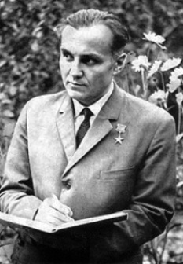
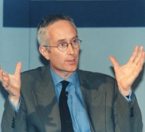
«…Тот, кого я учу, - это прежде всего, живой человек, ребёнок, а потом ученик. Оценка, которую я ставлю ему это не только измеритель его знаний, но, прежде всего, моё отношение к нему как к человеку…»
В.А. Сухомлинский, 1918-1970 «Сердце отдаю детям»
«…Учителя – ключ к будущему образования… В педагогическом мастерстве учителей сердцевину образует их способность точно оценивать прогресс учеников…»
Майкл Барбер, профессор Высшей педагогической
школы Гарвардского университета

Slide 22
Новая система оценивания согласно ФГОС строится на следующих принципах:
Оценивание является постоянным процессом, интегрированным в образовательную практику.
Оценивание может быть только критериальным. Основными критериями оценивания выступают ожидаемые результаты, соответствующие учебным целям.
Критерии оценивания и алгоритм выставления оценки заранее известны и педагогам, и учащимся. Они могут вырабатываться совместно.
Система оценивания выстраивается таким образом, чтобы учащиеся включались в контрольно-оценочную деятельность, приобретая навыки и привычку к самооценке.

Slide 23
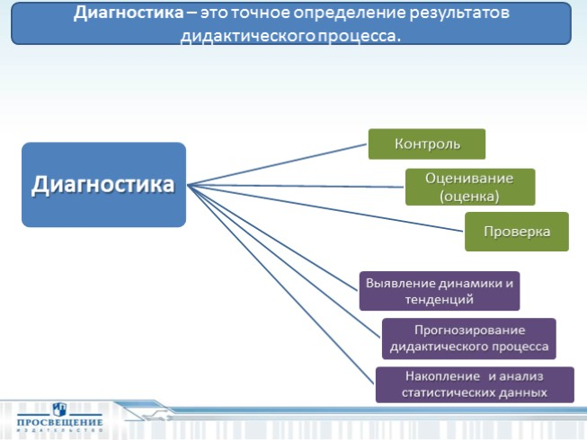

Slide 24
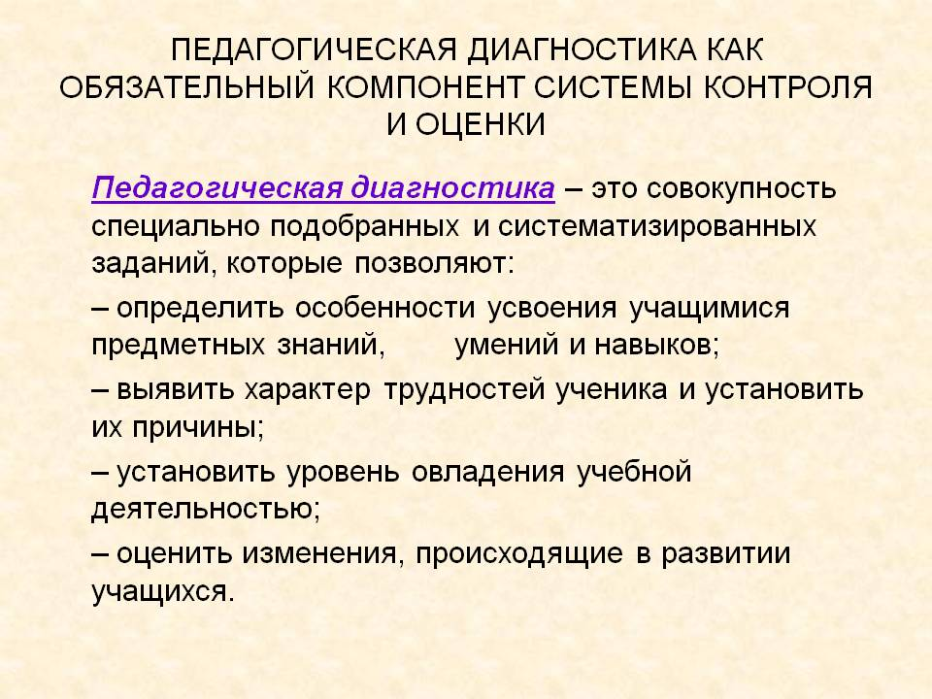

Slide 25
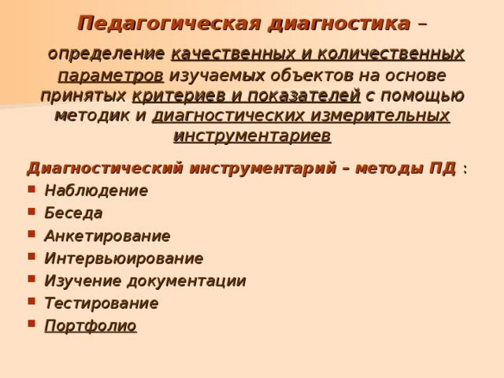

Slide 26
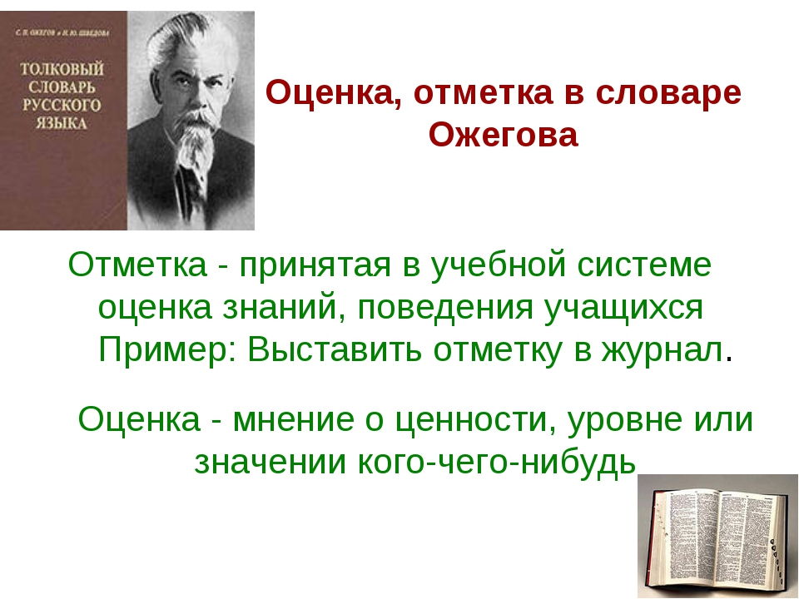

Slide 27
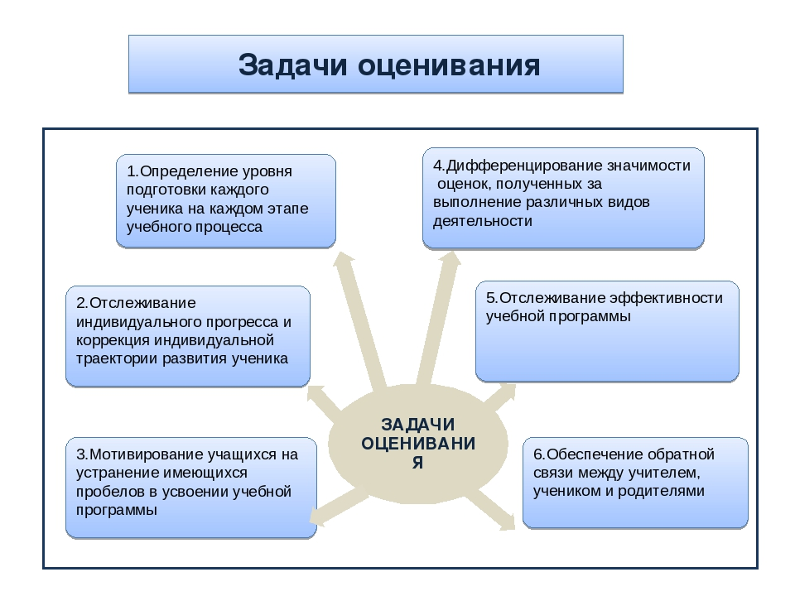

Slide 28
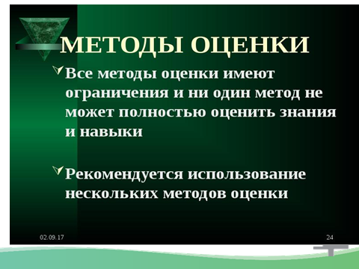

Slide 29
Экологическое образование в интересах устойчивого развития (ЭОУР)
– надпредметное направление модернизации общего среднего образования, направленное на решение современных социально-экологических проблем, создающее условия для самореализации и развития личности в быстро изменяющейся социоприродной среде

Slide 30
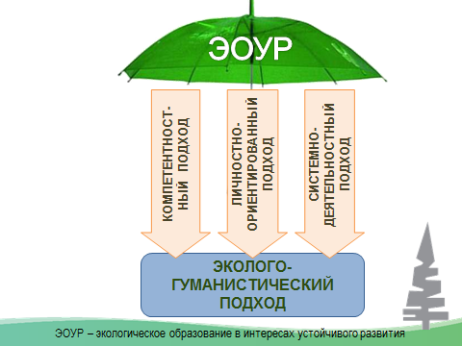
Цель ЭОУР
– обучение молодых граждан управлению качеством жизни, осознанию объективно существующих экологических возможностей и ограничений экономического развития и необходимости адаптации к ним
Задачи ЭОУР:
формирование надпредметных знаний, умений, навыков и способов деятельности (ключевых образовательных компетентностей) на основе понимания основных законов экологии и концепции устойчивого развития;
создание условий для осознанной мотивации учебно-исследовательской и социально-значимой деятельности, направленной на улучшение состояния окружающей среды и повышение качества жизни

Slide 31
Основные концептуальные положения ЭОУР
идеи устойчивого развития,
ориентация на личность учащегося (удовлетворение индивидуальных образовательных потребностей, возможность самореализации и развития),
формирование ключевых образовательных компетентностей (учебно-познавательной, коммуникативной, информационной, общекультурной, социально-гражданской, личностного роста и развития, экологической), необходимых для жизни в современном обществе

Slide 32
ЦЕЛЕВОЙ КОМПОНЕНТ
Цели обучения:
сформировать знания об устойчивом развитии цивилизации, основных законах экологии и о биосферосовместимых принципах деятельности человечества;
сформировать исследовательские умения для мониторинга окружающей среды.
Цели воспитания:
сформировать гражданскую позицию, связанную с ответственностью за состояние окружающей среды, своего здоровья и здоровья других людей;
создать условия для принятия ценностно-смысловых ориентиров, формирования ключевых образовательных компетентностей.
Цели развития:
развить у учащихся умение самостоятельно приобретать необходимые знания, применять их на практике, работать с информацией, формулировать выводы и на их основе выявлять и решать проблемы;
содействовать развитию у школьников способности принимать и осуществлять перемены, делать выбор, быть ответственным за результат собственных действий; уметь предотвращать конфликтные ситуации;
создать условия для приобретения коммуникативных навыков и опыта сотрудничества для выявления учащимися социально-экологических проблем и путей их решения.

Slide 33
МОТИВАЦИОННО-ЦЕННОСТНЫЙ КОМПОНЕНТ
Опора в обучении и жизни на ценностно-смысловые ориентиры (познание как ценность, «Я» как ценность, другие люди как ценность, природа как ценность, социально-значимая деятельность как ценность, ответственность как ценность).
Формирование и развитие ключевых образовательных компетентностей (учебно-познавательной, коммуникативной, информационной, общекультурной, социально-гражданской, личностного роста и развития, экологической).

Slide 34

ДЕЯТЕЛЬНОСТНЫЙ (ТЕХНОЛОГИЧЕСКИЙ) КОМПОНЕНТ
  Актуализация информации, опора на первоначальные экологические знания и опыт, создание условий для активной деятельности.
I стадия
ТЕХНОЛОГИЯ
ЭОУР
II стадия
III стадия
  Соотнесение нового надпредмет-ного содержания с ранее получен-ными знаниями и умениями, пред-ставление их в индивидуальном переработанном виде, овладение новыми умениями.
  Творческое переосмысление нового содержания, выработка собственной позиции, адекватная само- и взаимооценка.

Slide 35
Технология ЭОУР
как методическая система «управляет» отбором информационно-деятельностного содержания, способствует осмыслению и реализации нового надпредметного направления;
как педагогический инструментарий выполняет три функции:
1) способствует овладению новым надпредметным содержанием (т.е. включает формы, методы и приёмы);
2) является средством поэтапного формирования ключевых образовательных компетентностей учащихся;
3) используется при диагностике и оценке результатов обучения.

Slide 36
КЛЮЧЕВЫЕ ОБРАЗОВАТЕЛЬНЫЕ КОМПЕТЕНТНОСТИ
В ЭОУР

Slide 37
Основные термины
Принцип интеграции – объединение разрозненных экологических знаний из естественнонаучных, гуманитарных и технических дисциплин в единое целое с целью синтеза нового учебного содержания.
Надпредметное содержание ЭОУР – обобщённые современные научные знания о природе, обществе, экономике из гуманитарных, естественнонаучных и технических областей знания, построенные на основе идей устойчивого развития.
Надпредметные умения – ключевые образовательные компетентности, формируемые у учащихся технологией ЭОУР.

Slide 38
Основные термины
Компетенция – совокупность знаний, умений, навыков, способов деятельности по отношению к определённому кругу предметов и процессов, чтобы качественно и продуктивно действовать по отношению к ним (заданное требование к образовательной подготовке ученика).
Образовательные компетенции – элементы учебной деятельности, по отношению к которым ученик становится субъектом деятельности, самоопределяется, осваивает знания и способы действий, знакомится с культурно-историческими достижениями человечества.

Slide 39
Уровни компетенций
КЛЮЧЕВЫЕ (ОБЩЕОБРАЗОВАТЕЛЬНЫЕ) КОМПЕТЕНЦИИ
(относятся к общему (надпредметному) содержанию образования)
ПРЕДМЕТНЫЕ КОМПЕТЕНЦИИ
(имеют конкретное описание и возможность формирования в рамках учебных предметов)
НАЧАЛЬНАЯ ФУНКЦИОНАЛЬНАЯ ГРАМОТНОСТЬ
ОБЩЕПРЕДМЕТНЫЕ КОМПЕТЕНЦИИ
(относятся к определённому кругу учебных предметов и образовательных областей)

Slide 40
Основные термины
Компетентность – это владение, обладание учащимися соответствующей компетенцией, включая личностное отношение к ней и предмету деятельности (состоявшееся личностное качество ученика с учётом собственного опыта).
Ключевые образовательные компетентности в ЭОУР – информационная, учебно-познавательная, коммуникативная, личностного роста и развития, социально-гражданская, общекультурная, экологическая.
Ценностно-смысловые ориентиры – это положительные смысловые установки, являющиеся для ученика эталоном для осмысления собственных действий, поступков, образовательной и социально-значимой деятельности.

Slide 41
Компетентности, формируемые ЭОУР
общекультурная
учебно-познавательная
ЭКОЛОГИЧЕСКАЯ КОМПЕТЕНТНОСТЬ
информационная
социально-гражданская
личностного роста и самосовершенствования
коммуникативная

Slide 42
Ключевые образовательные компетенции в ЭОУР:
общекультурная (способность понимать окружающий мир, ориентироваться в нём, ценностное осмысление природы, бережное отношение к культурно-историческому и природному наследию России, осмысление духовно-нравственных основ жизни человека и человечества, освоение научной картины мира);
учебно-познавательная (формирование функциональной грамотности учащихся в области организации самостоятельной познавательной деятельности, планирования, анализа, рефлексии, адекватной самооценки и целеполагания, способности переносить знания из одной области знаний в другую, умело применять их на практике);

Slide 43
Ключевые образовательные компетенции в ЭОУР:
информационная (умение работать с различными источниками информации, анализировать, систематизировать знания, формулировать выводы, обобщать, сохранять и передавать информацию, полученную из различных информационных источников (аудио-, видео-, электронная почта, СМИ, Интернет);
социально-гражданская (практические умения по экологическому мониторингу, овладение навыками изучения и содействия решению экологических проблем своего города, способность принимать решения, ответственность за результат собственной деятельности);
коммуникативная (умение слышать и слушать друг друга, способность понять или склонить собеседника к своей точке зрения, быть контактным в различных социальных ситуациях, работать в команде для достижения общего результата);

Slide 44
Ключевые образовательные компетенции в ЭОУР:
личностного роста и развития (совершенствование личностных качеств, развитие психологической грамотности, способов физического, духовного и интеллектуального саморазвития, эмоциональной саморегуляции и самоподдержки, забота о здоровье, здоровый образ жизни, формирование внутренней экологической культуры, а также комплекса качеств, связанных с основами безопасной жизнедеятельности личности, осознавать свою роль и предназначение, уметь выбирать целевые и смысловые установки для своих действий и поступков, определяющие программу жизнедеятельности в целом);
экологическая (умение системно применять экологические знания и надпредметные навыки для самостоятельной и коллективной деятельности при решении социально-значимых задач по содействию решению экологических проблем в соответствии с идеями устойчивого развития).

Slide 45
Ключевые образовательные компетентности
Ценностно-смысловые | способность понимать окружающий мир, ориентироваться в нём
Общекультурные | ценностное осмысление природы, бережное отношение к культурно-историческому и природному наследию России
Учебно-познавательные | организация самостоятельной познавательной деятельности, планирование, анализ, рефлексия, адекватная самооценка
Информационные | умение работать с различными источниками информации, анализировать, систематизировать знания, формулировать выводы
Социально-гражданские | практические умения по экологическому мониторингу, овладение навыками изучения и содействия решению экологических проблем своей местности, способность принимать решения, ответственность за результат собственной деятельности
Личностного роста и развития | совершенствование личностных качеств, психологическая грамотность, забота о здоровье, здоровый образ жизни, основы экологической грамотности и культуры

Slide 46
Стадии формирования ключевых образовательных компетентностей
Учебно-познавательная
Информационная
Коммуникативная
Вдумчивое осмысленное чтение, обработка массивов информации, работа с разными источниками информации,
дискуссии и обучение в сотрудничестве
I стадия
ВЫЗОВ
Общекультурная
Социально-гражданская
Экологический мониторинг,
имитационные и ролевые игры,
психологические игры и упражнения по решению социально-экологических проблем
II стадия
ОСМЫСЛЕНИЕ
Компетенция личност-ного роста и само-совершенствования
Экологическая компетентность
Система оценочной деятель-ности (портфолио, оценочные листы, шкалы, таблицы),
психологические игры,
упражнения, тесты, опросники для оценки личностного роста
III стадия
РЕФЛЕКСИЯ

Slide 47
Критерии оценки сформированности ключевых образовательных компетентностей учащихся
Ключевые об-разовательные компетенции | Критерии оценки
Обще-культурные | Бережное отношение к культурно-историческому и природному наследию, активность в освоении научной картины мира
Учебно-познава-тельные | Анализ, синтез, систематизация, формулирование выводов, умение задавать вопросы, отыскивать причины явлений, обозначать свое понимание или непонимание вопроса
Информа-ционные | Работа с различными источниками информации, умение находить, преобразовывать и передавать информацию, использовать современную телекоммуникационную технику
Коммуни-кативные | Умение слышать и слушать, способность отстаивать собственную точку зрения, быть контактным в различных социальных группах, уметь работать в команде, выполнять различные роли в группе и коллективе
Социально-граждан-ские | Умение проводить экологический мониторинг, обладать навыками изучения и содействия решению экологических проблем своего города, способность принимать решения и быть ответственным за их результат
Личностно-го роста и само-совершен-ствования | Саморегуляция, самоподдержка, ведение здорового образа жизни, комплекс качеств, связанных с основами безопасной жизнедеятельности личности, способность поставить цель и организовать ее достижение, рефлексивное мышление, самоанализ, самооценка, способность к самопознанию и принятию собственных решений, умение определять свое место и роль в окружающем мире
Экологи-ческая | Способность системно применять предметные знания и надпредметные умения для самостоятельной экологической деятельности при решении личностных и социально-значимых задач

Slide 48
Оценка уровня сформированности ключевых образовательных компетентностей (фрагмент таблицы на примере общекультурных компетенций)
Ключевые образовательные компетентности | Критерии оценки | Уровни сформированности компетентностей
 |  | Низкий (1) | Средний (2) | Высокий (3)
Общекультурная К 1 Способность понимать окружающий мир на основе законов природы, ценностное осмысление природы, бережное отношение к культурно-историческому и природному наследию России, освоение научной картины мира. | Ориентация на обще-культурные, духовно-нравственные основы жизни человечества, опыт познания и деятельности в освоении научной картины мира. | Плохо ориентируется в окружающем мире. Слабо развиты общекультурные, духовно-нравственные ценности, владение эффективными способами организации свободного времени для освоения научной картины мира. | Средне ориентируется в окружающем мире. Средне развиты обще-культурные, духовные и нравственные ориентиры, владение эффективными способами организации свободного времени. | Хорошо ориентируется и понимает окружающий мир. Ориентирован на обще-культурные, духовно-нравственные ценности, владение эффективными способами организации свободного времени.

Slide 49
УК= К1 + К2 + К3 + К4 + К5 + К6+ К7
где УК – уровень сформированности компетенций;
К1 – общекультурные,
К2 – учебно-познавательные,
К3 – информационные,
К4 – коммуникативные,
К5 – социально-гражданские,
К6 – личностного роста и самосовершенствования,
К7–экологическая компетентность.
Уровень сформированности ключевых образовательных компетенций:
7–10 баллов – низкий;
от 11 до 17 – средний;
от 18 до 21 – высокий уровень.

Slide 50
Оценка уровня сформированности ключевых образовательных компетентностей
Таблица 1. Уровень сформированности ключевых образовательных компетентностей
Количество учащихся | высокий | средний | низкий
Процентный показатель

Slide 51
Оценка уровня сформированности ключевых образовательных компетентностей
Таблица 2. Уровень сформированности ключевых образовательных компетентностей учащихся
Фамилия, имя | Уровень сформированности ключевых образовательных компетентностей (высокий, средний, низкий)
 | на начало года | на конец года
1.
2.
3.
4.
5.

Slide 52
Оценка уровня сформированности ключевых образовательных компетентностей
Таблица 3. Уровень сформированности ключевых образовательных компетентностей учащихся
Фамилия, имя | Оценка уровня сформированности ключевых образовательных компетентностей (баллы) |  |  |  |  |  |  | период
 | К1 | К2 | К3 | К4 | К5 | К6 | К7
1. |  |  |  |  |  |  |  | начало года
 |  |  |  |  |  |  |  | конец года
2. |  |  |  |  |  |  |  | начало года
 |  |  |  |  |  |  |  | конец года
3. |  |  |  |  |  |  |  | начало года
 |  |  |  |  |  |  |  | конец года

Slide 53
Формы контроля
Входной контроль
собеседование, опрос
Текущий контроль
тесты,
Итоговый контроль
практическая работа «Чему я научился»,
контрольные работы,
творческие задания,
рефераты,
проекты,
читательские конференции
читательская конференция,
представление рефератов, защита экологических проектов

Slide 54


Корреляция процессов формирования образовательных компетентностей и диагностики образовательных результатов
Учебно-познавательная
Информационная
Коммуникативная
Оценка учителя и обсуждение с учащимися:
традиционная (баллы, рейтинги, ранги),
оценка уровня сформированности ключе-вых образовательных компетентностей,
анкеты, опросники
I стадия
Самооценка параллельно с оценкой учителя:
традиционная (баллы),
оценка уровня сформированности ключе-вых образовательных компетентностей,
портфолио
Общекультурная
Социально-гражданская
II стадия
Компетенция личностного роста и развития
Экологическая компетентность
Самооценка и взаимооценка учащихся:
традиционная (баллы, рейтинги, ранги),
оценка уровня сформированности образовательных компетентностей и ценностно-смысловых ориентиров,
портфолио, опросники, анкеты, тесты, оценочные листы и шкалы
III стадия

Slide 55
Педагогические методы и приёмы для освоения надпредметного содержания
1 группа
2 группа
овладение умениями работы с текстами разного объёма и жанра, понимание содержания, совместная работа
3 группа
осмысление, поиск и содействие решению социально-экологических проблем
оценка результатов образования, само- и взаимооценка, рефлексия образовательной деятельности

Slide 56
РЕЗУЛЬТАТИВНО-ОЦЕНОЧНЫЙ КОМПОНЕНТ
Личностные результаты: уровень сформированности ключевых образовательных компетентностей, мотивация к обучению, способность осуществлять выбор, ответственность за результат собственных действий и обучения, личностный рост и самосовершенствование, адекватная само- и взаимооценка.
Социально-значимые результаты: улучшение состояния окружающей среды, повышение качества жизни, осознание обществом объективно существующих ограничений экономического развития и адаптация к ним.

Slide 57
Особенности педагогической оценки и диагностики в ЭОУР:
использование традиционной системы оценки и разработанной для ЭОУР;
оценка не только знаний, но и деятельности (на уроках, в школьном экологическом мониторинге, социально-значимой деятельности);
учёт индивидуального и коллективного результата;
моделирование и анализ индивидуальной траектории развития каждого учащегося;
оценка уровня освоения надпредметного содержания ЭОУР, уровня сформированности ключевых образовательных компетентностей и ценностно-смысловых ориентиров;
развитие навыков адекватной самооценки результатов образовательной и социально-значимой деятельности, личностного роста учащихся;
осуществление оценки учителем, учащимся и совместно;
организация деятельности школ на основе индикаторов устойчивого развития.

Slide 58


Диагностика и оценка результатов в рамках технологии ЭОУР
I стадия
Оценка умения учащимися систематизировать имеющиеся знания по теме обсуждения,
применить их в новой ситуации
Оценка навыков вдумчивого и осмысленного чтения текстов различных жанров, умения работать в сотрудничестве при обработке массивов информации, способности выполнять практические работы по инструкции в рамках школьного экологического мониторинга
II стадия
Оценка способности отвечать на вопросы, интерпретировать полученные данные, анализировать результаты работы в рамках экологического мониторинга, работать в команде,
находить альтернативные пути решения экологических проблем, формулировать аргументы и контраргументы при дискуссионных формах работы, отвечать за результат обучения, адекватно оценивать себя и других
III стадия

Slide 59
Оценка уровня освоения надпредметного содержания ЭОУР
Уровень сложности | Вид мыслительной деятельности | Диагностируемые виды деятельности | Оценка
Первый уровень | Воспроиз-ведение | Запоминание и воспроизведение знаний о природе, обществе, экономике и устойчивом развитии, терминологии, фактов, определений, законов. | 1
 | Понимание | Краткое изложение взаимосвязей в природе, обществе, экономике, объяснение основных экологических законов, биосферосовместимых принципов деятельности человека. | 1
Второй уровень | Анализ | Выявление экосистемных, трофических связей, взаимосвязей в природе, обществе, экономике. | 2
 | Синтез | Моделирование экологических ситуаций, поиск решения экологических проблем, составление плана действий. | 2
Третий уровень | Применение | Применение теоретических знаний в школьном экологическом мониторинге, исследовательской и социально-значимой деятельности, приобретение опыта деятельности при взаимодействии с местными органами власти, СМИ, общественностью. | 3
 | Оценка | Выработка собственных ценностно-смысловых установок по отношению к окружающей среде и своему образу жизни, формирование умений адекватной само- и взаимооценки учебной и социально-значимой деятельности. | 3

Slide 60


Стадии оценки образовательных результатов учащихся
Традиционная (баллы, рейтинги, ранги), оценка уровня сформированности ключевых образовательных компетентностей, анкеты, опросники. Оценка осуществляется учителем и обсуждается с учащимися
I стадия
Традиционная (баллы), оценка уровня сформированности ключевых образовательных компетентностей, портфолио. Самооценка учащихся параллельно с оценкой учителя
II стадия
Традиционная (баллы, рейтинги, ранги), оценка уровня сформированности ключевых образовательных компетентностей и ценностно-смысловых ориентиров,
портфолио, опросники, анкеты, психологические тесты, оценочные листы и шкалы. Самооценка и взаимооценка
III стадия

Slide 61
Диагностика и оценка результатов
I стадия
ВЫЗОВ
Традиционная (баллы), оценка уровня сформированности ключевых образовательных компетентностей, рейтинги, ранги, оценочные листы, шкалы
II стадия
ОСМЫСЛЕНИЕ
Оценка уровня сформированности ключевых образовательных компетентностей учащихся, портфолио, само- и взаимооценка, анкеты , опросники, оценочные листы и шкалы
III стадия
РЕФЛЕКСИЯ
Портфолио, опросники, анкеты, психологические тесты

Slide 62
Система диагностики и оценки в ЭОУР
Оценка ЗУН, а также анализ когнитивного, чувственно-эмоционального, поведенческого, мотивационного опыта в учебных ситуациях, исследовательской и социально-значимой деятельности. Включает методики уровня сформированности ключевых образовательных компетентностей, способы фиксации индивидуальных достижений, само- и взаимооценку.

Slide 63
Традиционная оценка
Традиционные ЗУН представляют ощутимый, видимый результат, поддающийся измерению ( тесты, контрольные работы и др.). Однако числовые значения не отражают конкретного количества усвоенных знаний и той деятельности, которая привела к тем или иным результатам. Одна и та же отметка может быть выставлена учащимся, имеющим разные учебные достижения.
Ранговая шкала
Достижения учащихся выражаются отметками в классном журнале. Все отметки суммируются и каждый школьник получает суммарный балл. Такой тип шкалирования не отражает деятельности каждого учащегося, которая привела к тем или иным образовательным результатам, а позволяет констатировать, что один ученик согласно данной шкале успешнее другого. Однако определяет место ученика в ранге.
Рейтинговая шкала
Позволяет оценить на сколько показатели успеваемости одних учащихся лучше, чем других. Для этого в рамках трехстадийной технологии (вызов, осмысление, рефлексия) были выделены диагностируемые виды деятельности. Каждый из видов деятельности оценивается от 1 до 3 баллов (низкий, средний и высокий). Далее все баллы суммируются и каждый получает свой суммарный балл и место в рейтинге.

Slide 64
I стадия
ВЫЗОВ
оценка умения учащимися систематизировать имеющиеся знания по теме урока, привести их в определённую систему, применить их в новой ситуации
оценка навыкам вдумчивого, осмысленного чтения текстов различных жанров; умения работать в сотрудничестве при обработке массивов информации; способности выполнять практические работы по инструкции в рамках школьного экологического мониторинга
II стадия
ОСМЫСЛЕНИЕ
оценка способности отвечать на вопросы; интерпретировать полученные данные, анализировать результаты работы в рамках экологического мониторинга, работать в команде, находить альтернативные пути решения экологических проблем, формулировать аргументы и контраргументы при дискуссионных формах работы, отвечать за результат обучения; адекватно оценивать себя и других
III стадия
РЕФЛЕКСИЯ

Slide 65
Диагностика уровня сформированности когнитивной сферы учащихся (по Б. Блуму)
Уровень сложности | Тип вопроса | Диагностируемые виды деятельности | Оценка
Первый уровень | Знание | Знание конкретного материала, терминологии, фактов, определений, критериев. Запоминание и воспроизведение конкретной информации. | 1 балл
 | Понимание | Преобразование материала из одной формы в другую, интерпретация, объяснение, краткое изложение. | 1 балл
Второй уровень | Анализ | Способность вычленить части из целого, выявить взаимосвязи элементов, явлений, понятий. | 2 балла
 | Синтез | Умение комбинировать элементы для построения целого, обладающего новизной (написание сочинения, составление плана действий, решение проблемы). | 2 балла
Третий уровень | Применение | Применение изученного материала в конкретных условиях или в новой ситуации, прогнозирование дальнейшего хода событий. | 3 балла
 | Оценка | Демонстрация собственных суждений на основе имеющихся знаний, эмоций, переживаний. | 3 балла

Slide 66
Индивидуальная и групповая оценка при обучении в сотрудничестве
Вся группа получает одну на всех отметку в баллах.
Индивидуальная ответственность каждого ученика. Успех группы зависит от вклада каждого ее члена. Каждый ученик при выполнении группового задания должен быть готов к контрольной проверке.
Каждый ученик приносит своей команде баллы, которые зарабатывает путем улучшения своих успехов. При этом сравниваются результаты каждого ученика с ранее достигнутыми.

Slide 67
Аутентичное оценивание
Цель – развитие навыков адекватной самооценки результатов образовательной и социально-значимой деятельности личностного роста учащихся.
Портфолио – способ накопления, фиксации и оценки результатов за определённый период.

Slide 68
Разделы портфолио
Титульный лист.
Дата начала и конца сбора работ.
Портрет (краткие сведения о себе). Раскрывает личность обучающегося. Это фотография ученика, краткая информация о себе, о друзьях, любимых занятиях, домашних животных и др.
Краткая аннотация успехов и трудностей в обучении.
Работы с комментариями ученика и учителя.
Информация о наиболее значимой (интересной) работе, получившей высокую оценку и самооценку учащегося.
Анкеты учителей, родителей, экспертов с указанием параметров и критериев оценки.
Рефлексивная страница ученика.

Slide 69
Портфель достижений
Ученик по собственному желанию или по рекомендации учителя отбирает работы по одному или нескольким предметам за определённый период и из них выбирает лучшие. Каждую работу, отобранную в портфолио, учащийся сопровождает краткими комментариями: почему он выбрал эту работу, что в ней получилось хорошо, что вызвало трудности, над чем предстоит работать в дальнейшем, а также указывает, согласен ли он с оценкой работы учителем.
Портфель - отчёт
Содержит тесты, контрольные работы, сочинения, эссе, проектные работы. Данный тип портфолио может отражать все этапы работы над конкретными заданиями (их может помочь отобрать учитель) по формированию ключевых образовательных компетенций по определённому предмету (например, наиболее сложному для учащегося), начиная от самопроверки и взаимопроверки учащимися до проверки работы учителем, а также включать этапы обсуждения и коррекцию ошибок. Цель такого портфеля – показать, что ученик успешно справился с программой обучения.
Портфель - самооценка
Содержит работы учащегося, а также заметки учителя по поводу работ, разъяснение, за что поставлена та или иная оценка. Учитель и ученик, принимая решение вести такой портфель, берут на себя обязательство давать письменную оценку трудностей и успешностей в обучении. Учащиеся при отборе работ должны аргументировать, почему отобрана именно эта работа. Портфель отображает плюсы и минусы в обучении, поэтому на его основе легче увидеть перспективы в обучении, он необходим для прогноза результатов обучения и коррекции ошибок.

Slide 70
Рефлексивные технологии
Основаны на диалоге учащегося со своим внутренним «я».
Рефлексия может быть проведена публично, а также в виде письменного выражения своих мыслей и чувств без последующего обсуждения. Такой вид оценки строится на вопросах: «Чем для меня полезен изученный материал?», «Где я его могу применить?», «Чему я научился?», «Что дала мне работа в группе?», «Какие трудности у меня возникли при выполнении задания?».

Slide 71
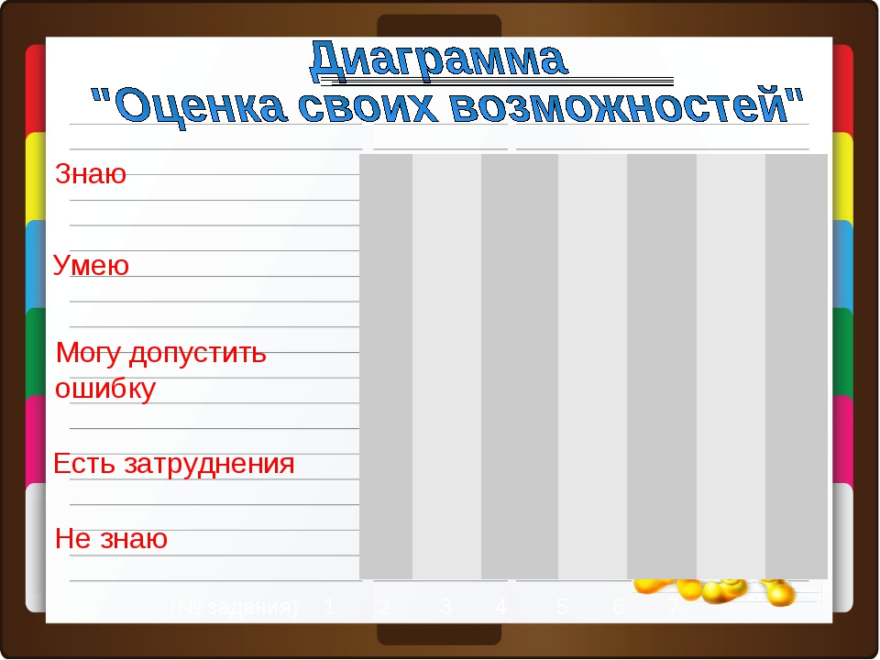

Slide 72
ДИСКУССИОННЫЕ ФОРМЫ РАБОТЫ
– выработка у учащихся навыков совместной деятельности, умения слышать и слушать, способности встать на точку зрения партнёра или склонить собеседника к собственной.
Целью дискуссии является не решение той или иной проблемы, а углубление её.

Slide 73
Правила ведения дискуссии:
Будьте открытыми и готовыми к обсуждению проблемы.
Высказывайте своё мнение свободно и давайте возможность высказываться другим.
Внимательно слушайте других. Стремитесь вникнуть в то, что они говорят.
Уважайте чужое мнение. Не говорите: «Вы не правы», а только – «Я с вами не согласен».
Не спорьте об очевидном, вы теряете время.
Не стремитесь любым путем одержать победу в споре. Помните: истина не принадлежит вам, как не принадлежит никому.

Slide 74
ТЕХНОЛОГИЯ
ПЕРЕКРЁСТНОЙ ДИСКУССИИ включает следующие этапы:
Формулировка дискуссионного вопроса. Вопрос, выносимый на перекрёстную дискуссию, должен быть проблемным и не иметь однозначного ответа.
Формулировка аргументов «за» и «против».
Озвучивание аргументов, вначале «за», а затем «против». Здесь необходимо внимательно слушать друг друга, чтобы не повторить уже прозвучавшую мысль.
Индивидуальная работа, где пересматриваются прозвучавшие аргументы и контраргументы и каждый старается ответить на дискуссионный вопрос. Для этого можно написать краткое сочинение, используя предложенную учителем структуру.

Slide 75
Я принимаю во внимание мнение противоположной стороны …
(далее формулируется противоположная точка зрения).
Но все-таки я считаю …
(формулируется собственная точка зрения).
Потому, что …
(излагаются наиболее весомые аргументы в пользу собственной точки зрения).

Slide 76
Дискуссия в форме диалога
Учащимся предлагается текст. В процессе чтения текста школьники выделяют цитаты из текста, над которыми хотелось бы поразмышлять. Учащиеся выписывают в тетрадь эти цитаты и собственные комментарии к ним. Для работы школьникам может быть предложена следующая таблица для заполнения.
Цитата | Мои комментарии | Комментарии учащихся класса
Далее учащиеся по очереди зачитывают цитаты, указывают их нахождение в тексте. Затем «автор» цитаты заслушивает комментарии одноклассников, подводит итог, сообщает, с чем он согласен, а с чем нет, и далее высказывает собственную точку зрения, которая уже в дальнейшем не обсуждается.

Slide 77
Оценка дискуссии:
Полезная. Узнал много нового, постараюсь узнать ещё больше (обращусь к другим источникам информации).
Интересная, много думал, говорил, слушал.
Живая.
Весёлая.
Скучная (почему?).
Трудная (что вызвало наибольшие трудности?).

Slide 78
Оценка работы группы:
Наша группа справилась отлично.
Хорошо.
Посредственно. Почему?
Не справилась с работой.
Что помешало? Что необходимо улучшить, чтобы продолжить работу вместе?

Slide 79
Оценка собственной работы:
Во время дискуссии инициатива была в моих руках.
Я поддерживал инициативу других, создавал благоприятную атмосферу для дискуссии.
Я был пассивен в работе, просто слушал обсуждение.
Я отказывался от работы, противопоставлял себя мнению других.

Slide 80
Оценка деятельности учащихся на уроках
Важным этапом работы учителя, применяющего личностно-ориентированные подходы в рамках уроков, является оценка учебной деятельности учащихся. При этом учитель может оценить:
  инициативу учащихся,
  умение слушать и слышать,
  доброжелательный или оценочный подход к товарищам,
  организованность и умение объединяться для групповой деятельности,
  поддержку инициативы других,
  пассивность, отказ от работы,
  умение встать на точку зрения партнёра,
  умение склонить собеседника к своей точке зрения,
  аргументированность выводов,
  степень самостоятельностив работе,
  креативность.

Slide 81
Урок 11. Экологические кризисы в истории цивилизации
Цель: сформировать представление учащихся об экологическом кризисе, его значении в контексте устойчивого развития цивилизации.
Задачи:
• ознакомить учащихся с основными экологическими кризисами в истории человечества, дать представление о тесной взаимосвязи общества и природы;
• способствовать развитию устной и письменной речи, творческих способностей учащихся;
• развить навыки самостоятельной работы с литературой, способность синтезировать и анализировать информацию.
Планируемые результаты обучения
Предметные результаты: умение формулировать понятия экологического кризиса и катастрофы, приводить примеры из истории человечества, выявлять предпосылки современного экологического кризиса.
Метапредметные результаты: умение применять системный подход к окружающей среде, выявлять причинно-следственные связи различных процессов, принимать решения по их устранению, использовать коммуникативные навыки при разработке стратегии решения экологических проблем, работать в команде, аргументировать и представлять свою позицию.
Личностные результаты: формирование ответственного отношения к объектам окружающей среды, понимание влияния социально-экономических процессов на состояние природной и социальной среды

Slide 82
Основное содержание…
Ценностный аспект: в процессе урока формируются ценностные представления о новых правилах жизни, важных для каждого из нас и для всего человечества (экологический кризис был порождён несоответствием устаревшего стиля жизни как новым научно-техническим возможностям человечества, так и ограниченным возможностям саморегуляции стабильности биосферы, не только ростом потребления, но и стратегическими ошибками экономического развития), закладываются основы экологического мышления и поведения.
Оборудование: фотографии, видеофильмы, презентации об экологических кризисах и катастрофах, путях их предотвращения, ксерокопии стихотворения М. Ю. Лермонтова «Три пальмы».
Тип урока: изучение нового материала.
Ход урока
…Коллективная работа. В процессе коллективного обсуждения учитель выясняет, какая информация оказалась верной, где и почему были допущены ошибки, что учащиеся узнали нового.
…Коллективная работа. Для проверки качества усвоения учебного материала учитель предлагает ответить на вопросы рубрики «Подумайте и ответьте».

Slide 83
Индивидуальная работа. В качестве итоговой рефлексии учащиеся совместно с учителем оценивают работу на уроке, а также выясняют, совпала ли оценка учителя с их собственной оценкой своей деятельности.
Опросник
1. Я справился(-ась) с работой хорошо:
• внимательно читал (-а);
• думал(-а), обсуждал(-а), заполнял(-а) таблицу.
2. Я был(-а) недостаточно активен(-на) (почему?).
3. Что вызвало трудности?
Домашнее задание
1. Прочитать стихотворение М. Ю. Лермонтова «Три пальмы». Определить, какие экологические проблемы затронуты в стихотворении

Slide 84
Тест (пример к уроку 11)
1. Человеческая деятельность, направленная на восстановление природной среды, нарушенной в результате хозяйственной деятельности человека или природных процессов, является … воздействием.
а) конструктивным;
б) стабилизирующим;
в) деструктивным.
2. Совокупность геохимических процессов, вызванных горно-технической, инженерно-строительной и сельскохозяйственной деятельностью человека, называется …
а) ноогенезом;
б) урбанизацией;
в) экоцентризмом;
г) техногенезом.
3. Экологическое неблагополучие, характеризующееся глубокими необратимыми изменениями окружающей среды и существенным ухудшением здоровья населения, называется …
а) экологическим риском;
б) экологическим кризисом;
в) экологической катастрофой.
4. Что относится к «законам» экологии, которые сформулировал в 1974 году Б. Коммонер?
а) все должно куда-то деваться;
б) природа «знает» лучше;
в) ничто не дается даром;
г) все связано со всем.

Slide 85
Индикаторы устойчивого развития образовательного учреждения
Организация образовательной среды
Участие в местном самоуправлении
Совершенствование системы управления
Рациональное использование ресурсов

Slide 86
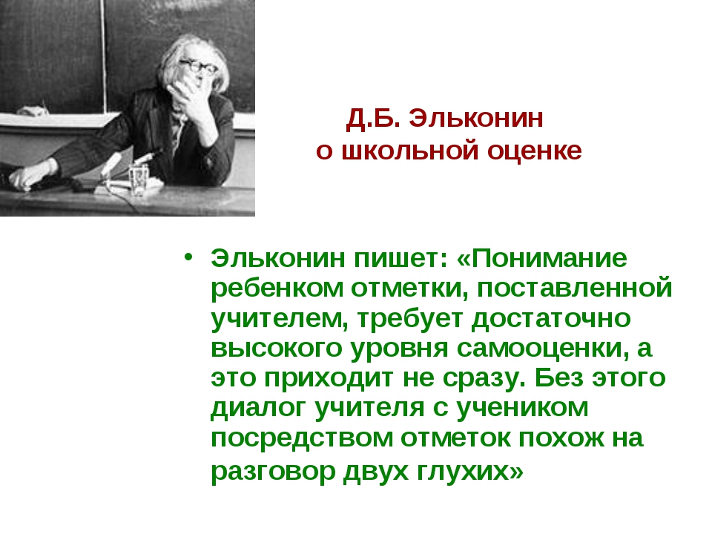

Slide 87

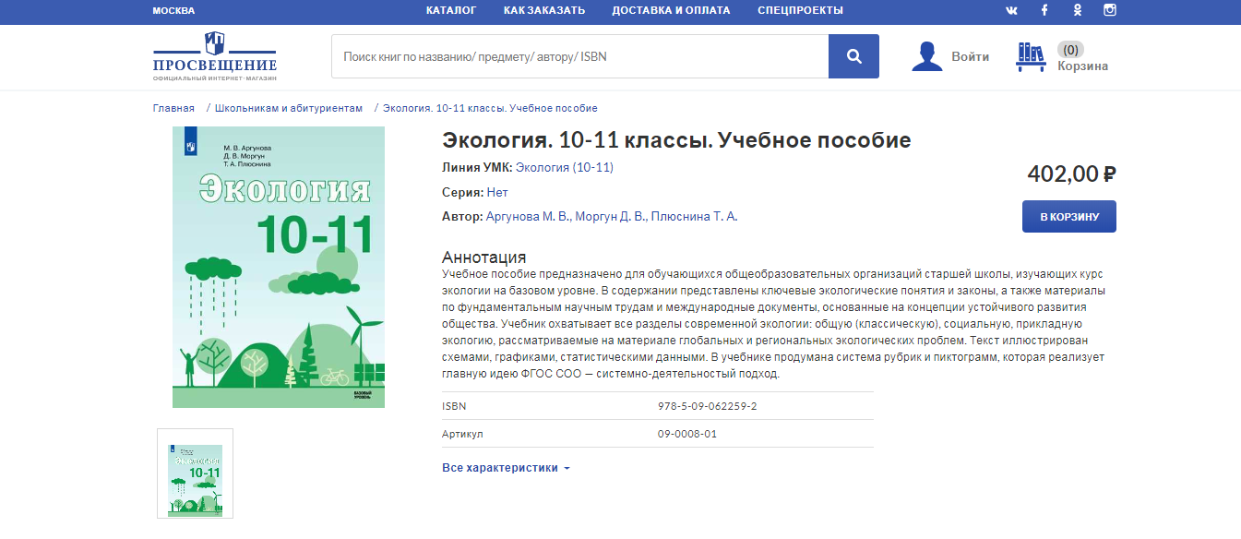
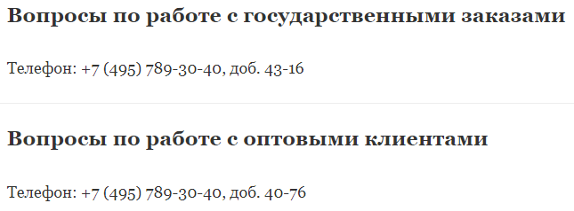

Как купить:
http://www.prosv.ru/
https://shop.prosv.ru/
Для образовательных организаций:
отдел по работе с государственными заказами:
GTrofimova@prosv.ru;
+7(495) 789-30-40 (доб. 41-44)

Slide 88
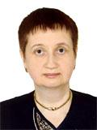
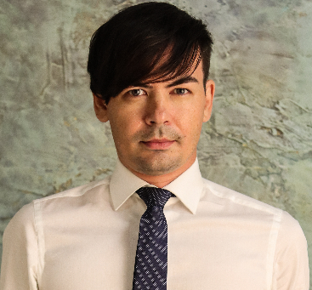
Аргунова Марина Вячеславовна
e-mail: m.v.argunova@gmail.com телефон: (903) 713 32 62
Московский центр развития кадрового
потенциала образования
Моргун Дмитрий Владимирович
e-mail: MorgunDV@edu.mos.ru телефон: (495) 318 01 05
Московский детско-юношеский центр экологии,
краеведения и туризма

Slide 89
Благодарим за внимание!

